Slide 1
Camada de transporte
Aulas do livro disponíveis em:
http://www-net.cs.umass.edu/kurose-ross-ppt-7e/

Slide 2
TCP
Controle de Congestionamento

Slide 3
Princípios do Controle de Congestionamento
Congestionamento:
informalmente: “muitas fontes enviando muitos dados muito rápido para que a rede manipule”
diferente do controle de fluxo!
eventos:
  perda de pacotes (estouro de buffer nos roteadores)
  longos atrasos (filas em buffers de roteadores)
Um dos 10 principais problemas da Internet !

Slide 4

Causas/custos de congestionamento: cenário 1
dado original: λ_{in}
vazão: λ_{out}
dois transmissores, dois receptores
um roteador, buffers infinitos
capacidade link saida: R
Sem retransmissão
Host A
buffers de enlace de saida ilimitados
Host B
R/2
λ_{out}
delay
λ_{in}
R/2
λ_{in}
R/2
Vazão máxima por conexão: R/2
Grandes atrasos como taxa de chegada, λ_{in}, atinge a capacidade

Slide 5
Causas/custos de congestionamento: cenário 2
Um roteador, buffers finitos
Transmissor retransmite pacote com timeout
  application-layer input = application-layer output: λ_{in} = λ_{out}
  transport-layer input includes retransmissions : λ_{in} λ_{in}
λ_{in} : original data
λ'_{in}: original data, plus retransmitted data
λ_{out}
Host A
finite shared output link buffers
Host B

Slide 6
Causas/custos de congestionamento: cenário 2
R/2
ideal: conhecimento perfeito
Transmissor envia somente quando bufffers do roteador disponivel
λ_{out}
λ_{in}
R/2
λ_{in} : original data
copy
λ'_{in}: original data, plus retransmitted data
λ_{out}
A
free buffer space!
finite shared output link buffers
Host B

Slide 7
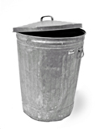
Causas/custos de congestionamento: cenário 2
Ideal: perda conhecida
pacotes podem ser perdidos, dropados no roteador devido ao buffer cheio
transmissor somente reenvia se pacote conhecido estiver perdido
λ_{in} : original data
copy
λ'_{in}: original data, plus retransmitted data
λ_{out}
A
no buffer space!
Host B

Slide 8
Causas/custos de congestionamento: cenário 2
Ideal: perda conhecida
pacotes podem ser perdidos, dropados no roteador devido ao buffer cheio
transmissor somente reenvia se pacote conhecido estiver perdido
R/2
Quando envia em R/2, alguns pacotes são retransmitidos mas vazão útil ainda R/2 (pq?)
λ_{out}
λ_{in}
R/2
λ_{in} : original data
λ'_{in}: original data, plus retransmitted data
λ_{out}
A
free buffer space!
Host B

Slide 9


Causas/custos de congestionamento: cenário 2
Realista: duplica
pacotes podem ser perdidos, dropados no roteador devido ao buffer cheio
Timeout transmissor prematuro, envia duas cópias, ambas das duas são entregues
R/2
Quando envia em R/2, alguns pacotes são retransmissões incluindo as que são entregues!
λ_{out}
λ_{in}
R/2
λ_{in}
copy
λ'_{in}
λ_{out}
timeout
A
free buffer space!
Host B

Slide 10
Causas/custos de congestionamento: cenário 2
Realista: duplica
pacotes podem ser perdidos, dropados no roteador devido ao buffer cheio
Timeout transmissor prematuro, envia duas cópias, ambas das duas são entregues
R/2
Quando envia em R/2, alguns pacotes são retransmissões incluindo as que são entregues!
λ_{out}
λ_{in}
R/2
“custos” de congestionamento:
Mais trabalho (retransmissão) para uma dada “vazão”
Retransmissões desnecessárias: enlace leva várias cópias de pacote
  Diminuing vazão

Slide 11
Causas/custos de congestionamento: cenário 3
Quatro transmissores
Caminhos múltiplos saltos
timeout/retransmissão
Q: o que acontece se λ_{in} e λ_{in}’ aumenta?
R: conforme λ_{in}‘ vermelho aumenta, todos os pacotes azuis que chegam na fila acima são dropados, vazão azul  0
Host A
λ_{in} : original data
λ_{out}
Host B
λ'_{in}: original data, plus retransmitted data
finite shared output link buffers
Host D
Host C

Slide 12
Causas/custos de congestionamento: cenário 3
C/2
λ_{out}
λ_{in}’
C/2
Outro “custo” de congestionamento:
Quando pacotes são dropados, qualquer a capacidade de transmissão “upstream” utilizada para esse pacote foi desperdiçada

Slide 13
Controle de Congestionamento TCP : aumento aditivo redução multiplicativa
Abordagem: o remetente aumenta a taxa de transmissão (tamanho da janela), sondando a largura de banda utilizável, até que a perda ocorra
  Aumento aditivo: aumentar cwnd por 1 MSS cada RTT até a perda detectada
  Redução multiplicativa: corte cwnd pela metade após a perda
additively increase window size …
…. until loss occurs (then cut window in half)
AIMD
Comportamento: sondagem
para largura de banda
cwnd: TCP sender
congestion window size
time

Slide 14
Controle de Congestionamento TCP : detalhes
sender sequence number space
Taxa envio TCP :
Aproximadamente: envie bytes cwnd, aguarde RTT para ACKS e envie mais bytes
cwnd
last byte
ACKed
last byte sent
sent, not-yet ACKed
(“in-flight”)
cwnd
Transmissor transmite limites:
Cwnd é dinâmico, função do congestionamento percebido da rede
rate
~
bytes/sec
~
RTT
LastByteSent-
LastByteAcked
cwnd
<

Slide 15
TCP Slow Start (partida lenta)
Host A
Host B
Quando a conexão começa, aumente a taxa exponencialmente até o primeiro evento de perda:
  Inicia cwnd = 1 MSS
  Dobra cwnd cada RTT
  Feito pelo incremento de cwnd para cada ACK recebido
Resumo: taxa inicial é baixa (lenta) mas cresce exponencialmente rápido
one segment
RTT
two segments
four segments
time

Slide 16
TCP: detectando, reagindo a perdas
perda indicada por timeout:
  cwnd configurado em 1 MSS;
  Janela cresce exponencialmente (como no slow start) até threshold, então cresce linearmente
Perda indicada por 3 ACKs duplicados: TCP RENO
  Duplicar ACKs indica rede capaz de entregar alguns segmentos
  cwnd é cortado pela metade do tamanho da janela, então cresce linearmente
TCP Tahoe sempre configura cwnd em1 (timeout ou 3 acks duplicados)

Slide 17

TCP: troca de slow start para CA
P: quando o aumento exponencial deve ser linear?
R: quando cwnd obtém a metade de seu valor antes do timeout.
Implementação:
Ssthresh variável
Em evento de perda, ssthresh é configurado em ½ da cwnd pouco antes do evento de perda
CA: Congestion Avoidance
* Check out the online interactive exercises for more examples: http://gaia.cs.umass.edu/kurose_ross/interactive/

Slide 18
Resumo: Controle de Congestionamento TCP
New
ACK!
New
ACK!
.
duplicate ACK
new ACK
dupACKcount++
new ACK
cwnd = cwnd + MSS (MSS/cwnd)
dupACKcount = 0
transmit new segment(s), as allowed
cwnd = cwnd+MSS
dupACKcount = 0
transmit new segment(s), as allowed
Λ
cwnd = 1 MSS
ssthresh = 64 KB
dupACKcount = 0
cwnd > ssthresh
slow
start
Λ
congestion
avoidance
timeout
ssthresh = cwnd/2
cwnd = 1 MSS
dupACKcount = 0
retransmit missing segment
duplicate ACK
timeout
dupACKcount++
ssthresh = cwnd/2
cwnd = 1 MSS
dupACKcount = 0
retransmit missing segment
timeout
New
ACK!
ssthresh = cwnd/2
cwnd = 1
dupACKcount = 0
retransmit missing segment
New ACK
dupACKcount == 3
cwnd = ssthresh
dupACKcount = 0
dupACKcount == 3
ssthresh= cwnd/2
cwnd = ssthresh + 3
retransmit missing segment
ssthresh= cwnd/2
cwnd = ssthresh + 3
retransmit missing segment
fast
recovery
duplicate ACK
cwnd = cwnd + MSS
transmit new segment(s), as allowed

Slide 19
Vazão TCP
Vazão média TCP como função do tamanho da janela, RTT?
  Ignore slow start, assumir que sempre tem dados para enviar
W: tamanho da janela (medida em bytes) onde perdas ocorrem
  Tamanho médio janela (# in-flight bytes) é ¾ W
  Vazão média é 3/4W por RTT
TCP vazão média=
3
W
4
RTT
bytes/sec
W
W/2

Slide 20
TCP Futures: TCP over “long, fat pipes”
example: 1500 byte segments, 100ms RTT, want 10 Gbps throughput
requires W = 83,333 in-flight segments
throughput in terms of segment loss probability, L [Mathis 1997]:
  ➜ to achieve 10 Gbps throughput, need a loss rate of L = 2·10⁻¹⁰ – a very small loss rate!
new versions of TCP for high-speed
1.22
.
MSS
TCP throughput =
RTT
L

Slide 21
Equidade TCP
Objetivo de equidade: se as sessões de K compartilham o mesmo gargalho da largura de banda R, cada uma deve ter taxa média de R / K
TCP connection 1
bottleneck
router
capacity R
TCP connection 2

Slide 22
Porque o TCP é justo?
Duas sessões competindo:
Aditivo aumenta a inclinação de 1, à medida que a taxa aumenta
A diminuição multiplicativa diminui o taxa proporcionalmente
R
equal bandwidth share
Connection 2 throughput
loss: decrease window by factor of 2
congestion avoidance: additive increase
loss: decrease window by factor of 2
congestion avoidance: additive increase
R
Connection 1 throughput

Slide 23
Equidade
Equidade e UDP
Apps multimedia apps frequentement não usam TCP
  Não querem taxa reduzida pelo controle de congestionamento
Usam UDP:
  Enviar áudio / vídeo a taxa constante, toleram perda de pacotes
Equidade, conexões TCP em paralelo
Aplicativo pode abrir múltiplas conexões paralelas entre dois hosts
Browsers web fazem isso
e.g., link de taxa R com 9 conexões:
  Novo aplicativo pede 1 TCP, obtém taxa R / 10
  Novo aplicativo solicita 11 TCPs, obtém R / 2

Slide 24
Explicit Congestion Notification (ECN)
network-assisted congestion control:
two bits in IP header (ToS field) marked by network router to indicate congestion
congestion indication carried to receiving host
receiver (seeing congestion indication in IP datagram) ) sets ECE bit on receiver-to-sender ACK segment to notify sender of congestion
source
TCP ACK segment
destination
application
transport
network
link
physical
ECE=1
application
transport
network
link
physical
ECN=11
ECN=00
ECN=11
IP datagram

Slide 25
Evolving transport-layer functionality
TCP, UDP: principal transport protocols for 40 years
different “flavors” of TCP developed, for specific scenarios:
Scenario | Challenges
Long, fat pipes (large data transfers) | Many packets “in flight”; loss shuts down pipeline
Wireless networks | Loss due to noisy wireless links, mobility; TCP treat this as congestion loss
Long-delay links | Extremely long RTTs
Data center networks | Latency sensitive
Background traffic flows | Low priority, “background” TCP flows
moving transport–layer functions to application layer, on top of UDP
  HTTP/3: QUIC

Slide 26
QUIC: Quick UDP Internet Connections
application-layer protocol, on top of UDP
  increase performance of HTTP
  deployed on many Google servers, apps (Chrome, mobile YouTube app)
HTTP/2
HTTP/2 (slimmed)
Application
HTTP/3
TLS
QUIC
Transport
TCP
UDP
Network
IP
IP
HTTP/2 over TCP
HTTP/2 over QUIC over UDP

Slide 27
QUIC: Quick UDP Internet Connections
adopts approaches we’ve studied in this chapter for connection establishment, error control, congestion control
  error and congestion control: “Readers familiar with TCP’s loss detection and congestion control will find algorithms here that parallel well-known TCP ones.” [from QUIC specification]
  connection establishment: reliability, congestion control, authentication, encryption, state established in one RTT
multiple application-level “streams” multiplexed over single QUIC connection
  separate reliable data transfer, security
  common congestion control

Slide 28
QUIC: Connection establishment
TCP handshake
(transport layer)
QUIC handshake
TLS handshake
(security)
data
data
TCP (reliability, congestion control state) + TLS (authentication, crypto state)
2 serial handshakes
QUIC: reliability, congestion control, authentication, crypto state
1 handshake

Slide 29
QUIC: streams: parallelism, no HOL blocking
HTTP
GET
HTTP
GET
HTTP
GET
HTTP
GET
HTTP
GET
application
HTTP
GET
QUIC
encrypt
QUIC
encrypt
QUIC
encrypt
QUIC
encrypt
QUIC
encrypt
QUIC
encrypt
TLS encryption
TLS encryption
QUIC
RDT
QUIC
RDT
QUIC
RDT
QUIC
RDT
QUIC
RDT
QUIC
RDT
error!
QUIC Cong. Cont.
QUIC Cong. Cont.
TCP RDT
TCP RDT
transport
error!
TCP Cong. Contr.
TCP Cong. Contr.
UDP
UDP
(a) HTTP 1.1
(b) HTTP/2 with QUIC: no HOL blocking
Head-of-line blocking (HOL blocking)

Slide 30
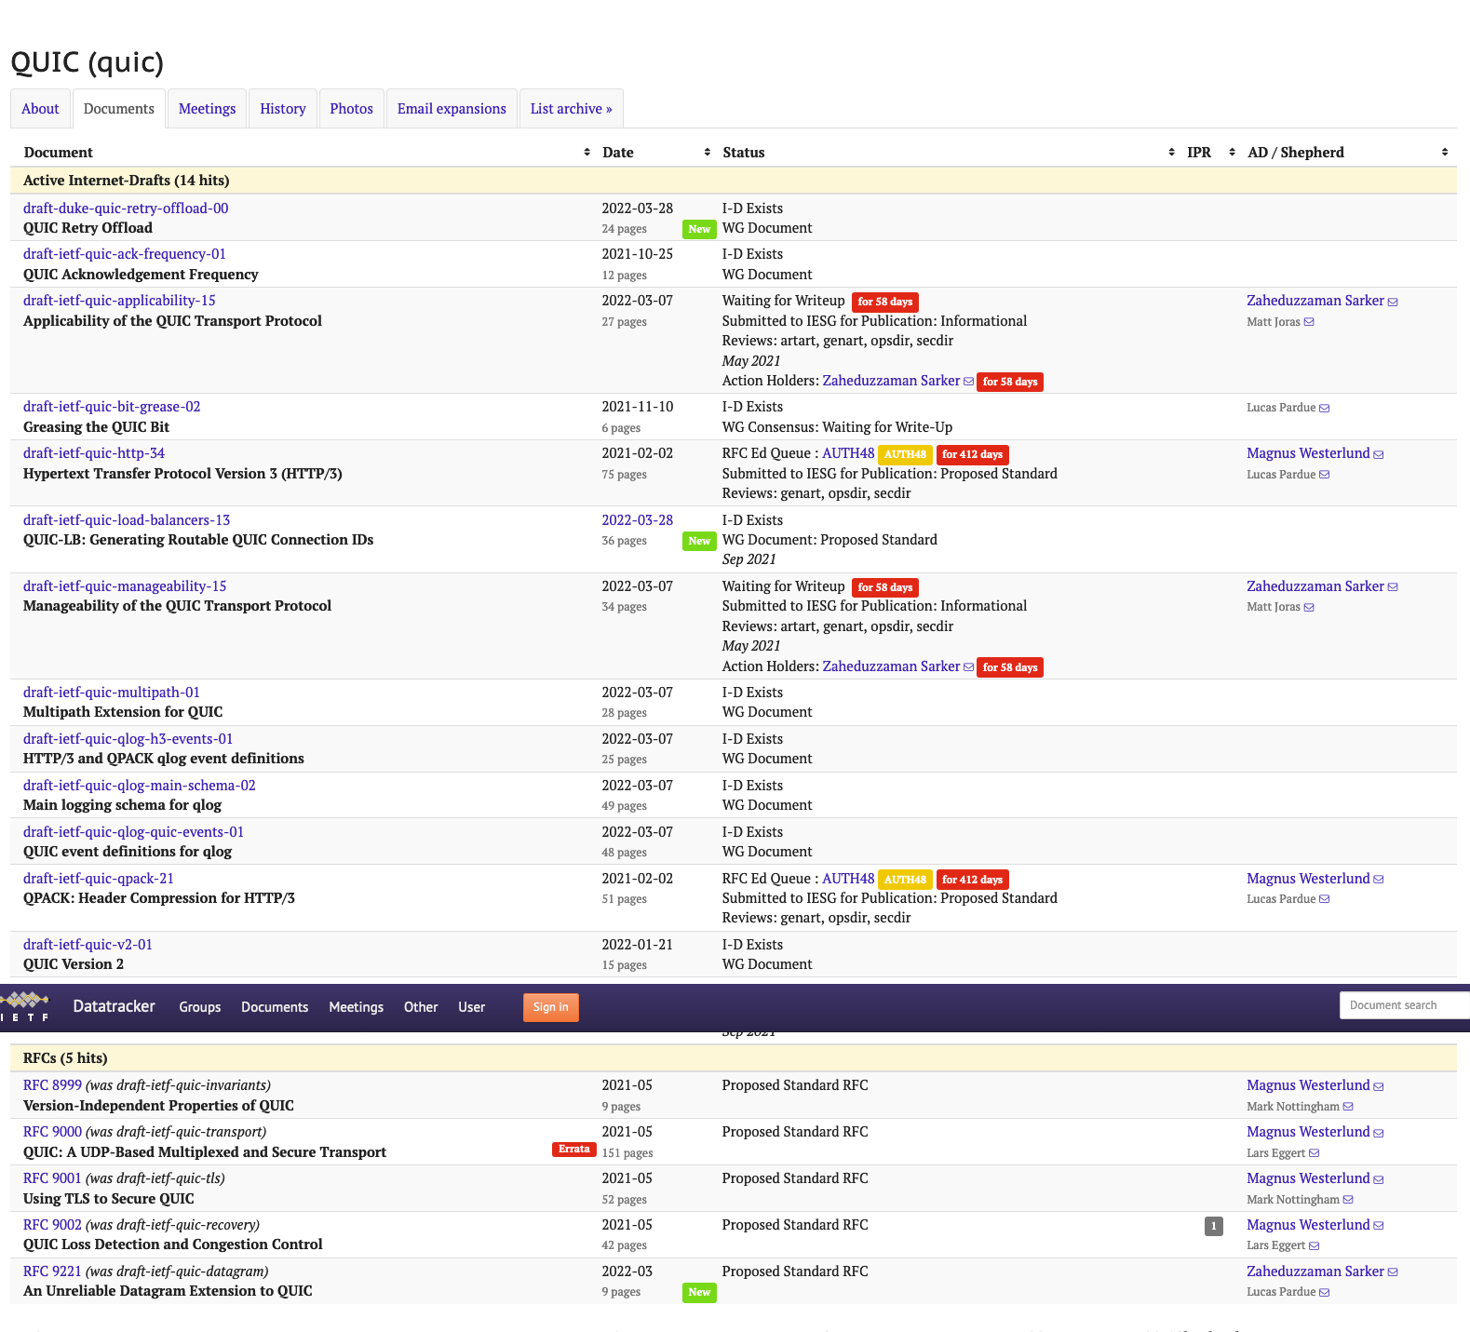

Slide 31

Resumo da Camada de Transporte
Principais serviços da camada de transporte:
  multiplexação, demultiplexação
  transferência de dados confiável
  Controle de fluxo
  Controle de congestionamento
Instanciação, implementação na Internet:
  UDP
  TCP

